Slide 1
ラズパイZeroに共有フォルダの作成

Slide 2
先ず、アップデートします

Slide 3
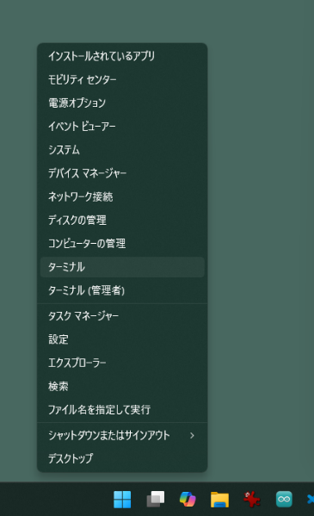
ラズパイに接続します。
右クリックスタートメニュから「ターミナル」を選びます。

Slide 4
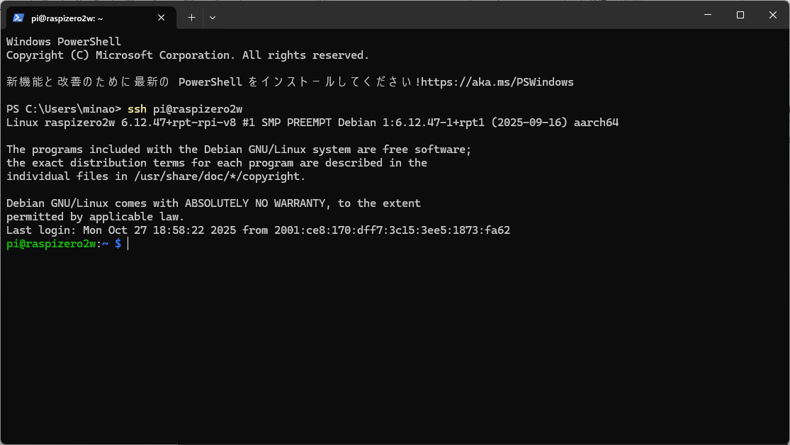
ラズパイに接続します。
ssh pi@raspizero2w と入力します。または、
ssh pi@192.168.137.15 と入力します。

Slide 5
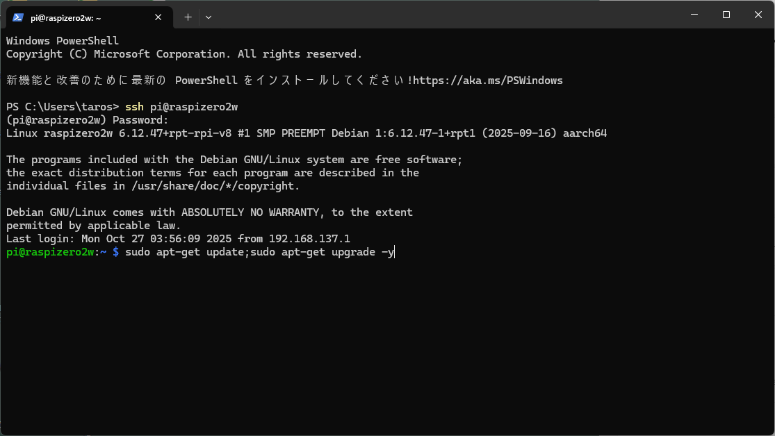
ラズパイを最新にアップテート
以下のコマンドを入力します。
sudo apt-get update;sudo apt-get upgrade -y

Slide 6
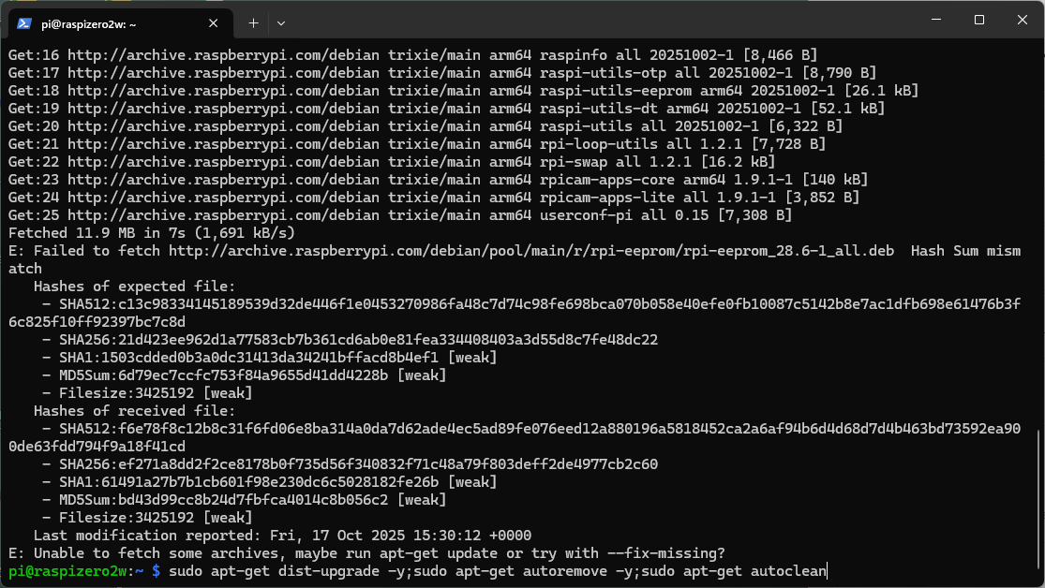
アップテート後の不要なファイルの削除
以下のコマンドを入力します。
sudo apt-get dist-upgrade -y;sudo apt-get autoremove -y;sudo apt-get autoclean

Slide 7
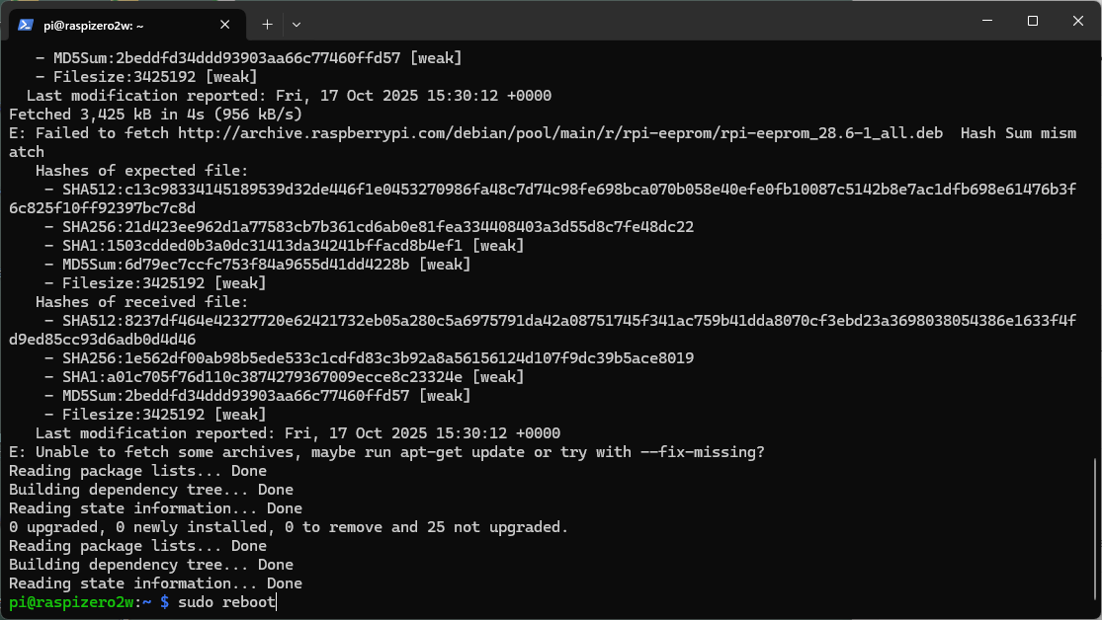
ラズパイの再起動
以下のコマンドを入力します。
sudo reboot

Slide 8
sambaのインストール
(共有フォルダ化ツール)

Slide 9
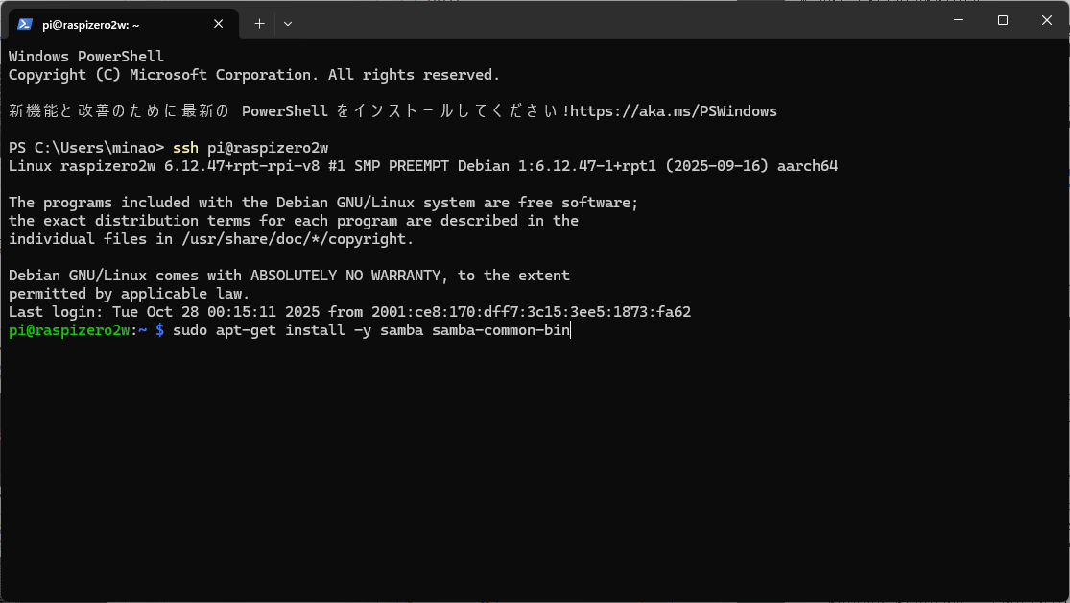
sambaのインストール
ssh pi@raspizero2w ラズパイにssh接続します。
sudo apt-get install -y samba samba-common-bin

Slide 10
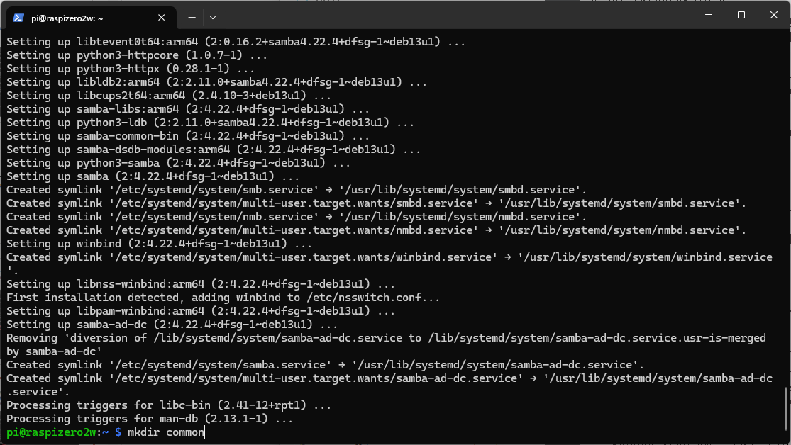
sambaのインストール
共有化させるフォルダを作成します。
以下のコマンドを入力します。
mkdir common

Slide 11
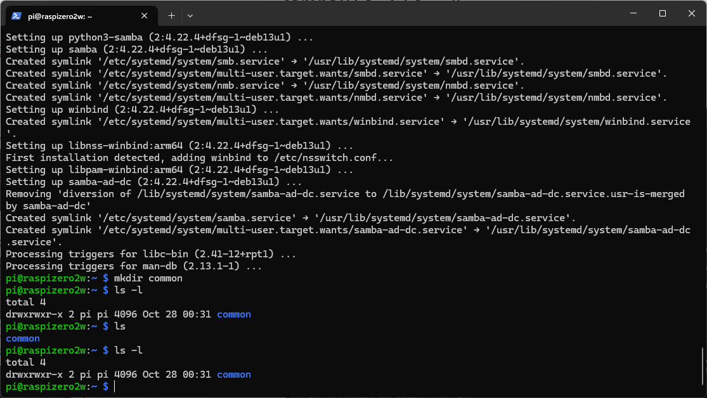
sambaのインストール
作成したフォルダを確認します。
以下のコマンドを入力します。
ls -l

Slide 12
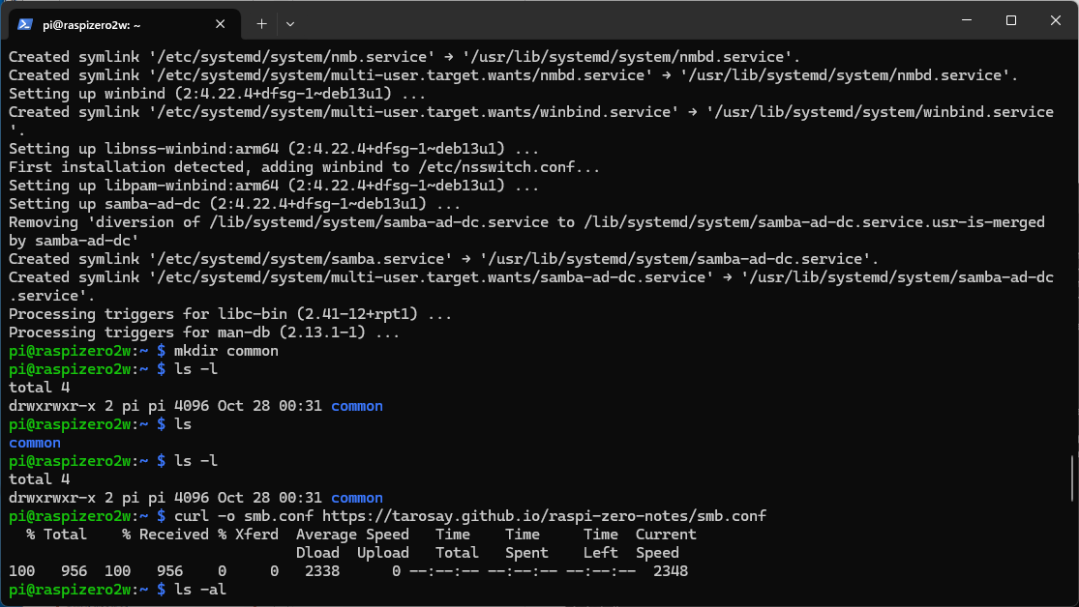
sambaのインストール
smb.confファイルを準備します。
以下のコマンドを入力します。
curl -o smb.conf https://tarosay.github.io/raspi-zero-notes/smb.conf
curlコマンドを使って、smb.conf を取得します。

Slide 13
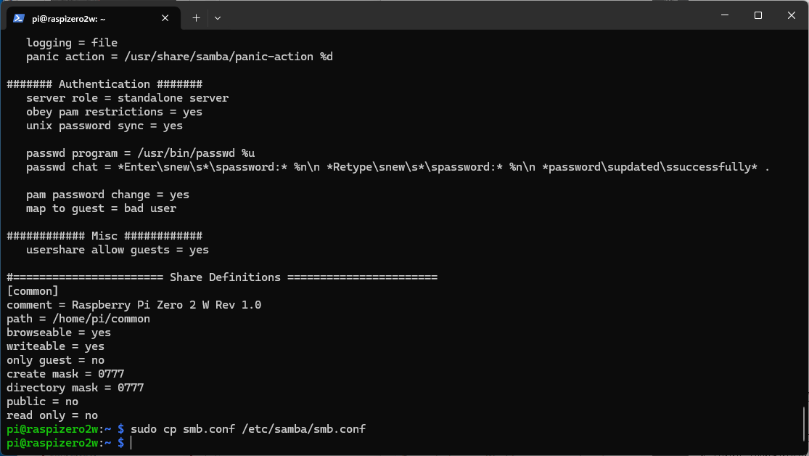
sambaのインストール
smb.confファイルを /etc/samba/ にコピーします。
以下のコマンドを入力します。
sudo cp smb.conf /etc/samba/smb.conf

Slide 14
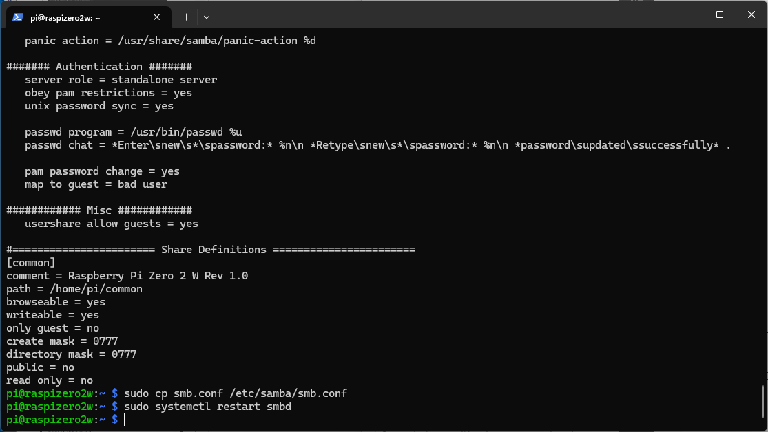
sambaのインストール
sambaを 動かしてみます。
以下のコマンドを入力します。
sudo systemctl restart smbd

Slide 15
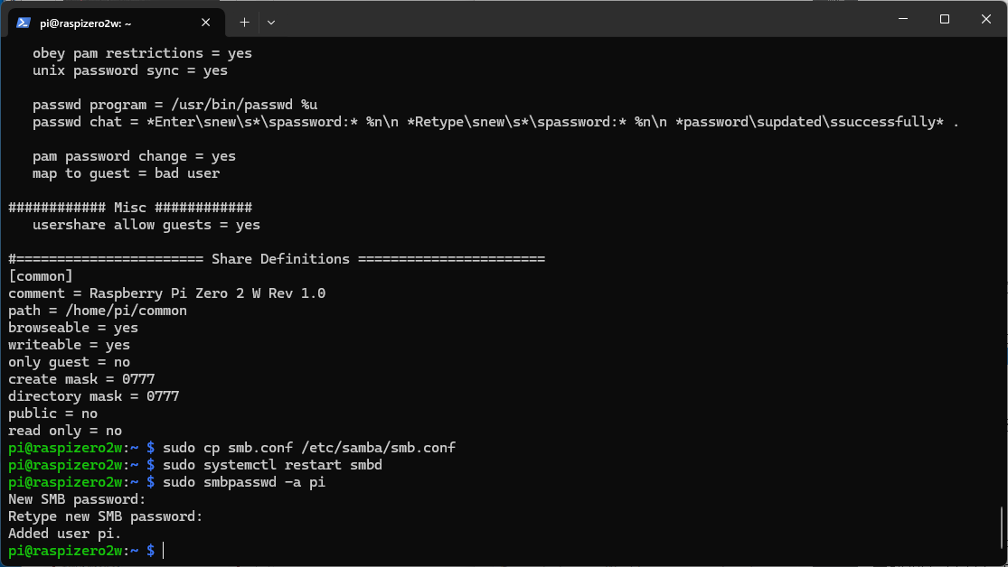
sambaのインストール
共有フォルダをユーザ名 pi のパスワードを設定します。
以下のコマンドを入力します。
sudo smbpasswd -a pi
パスワードは、raspberry にしました。

Slide 16
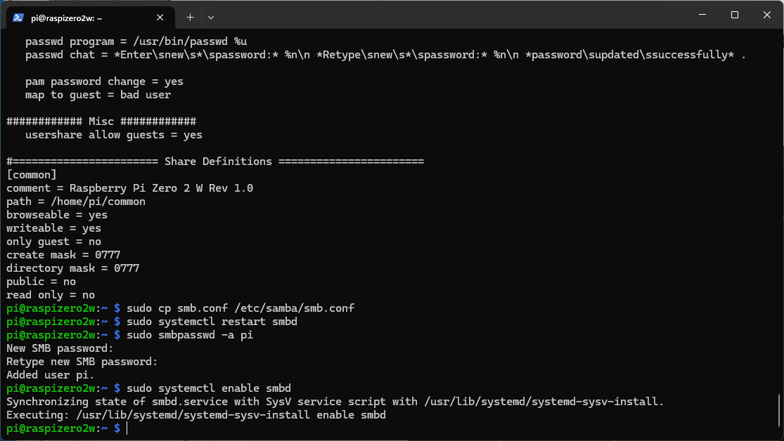
sambaのインストール
電源オンで、sambaが起動するように設定します。
以下のコマンドを入力します。
sudo systemctl enable smbd

Slide 17
共有フォルダの確認

Slide 18
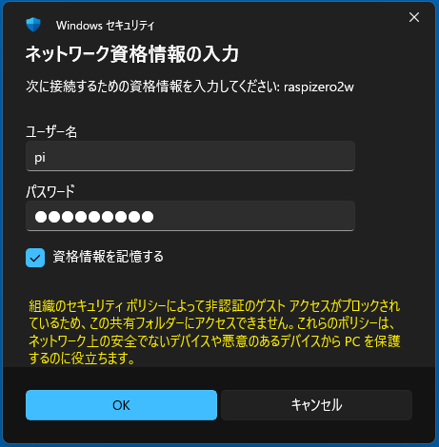
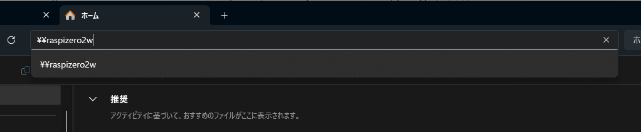
共有フォルダの確認
エクスプローラのアドレス欄に \\raspizero2w と入力します。
または、\\IPアドレス を入力します。
しばらく待つと、「ネットワーク資格情報の入力」ダイアログが出ます。
ユーザ名: pi
パスワード: raspberry
視覚情報を記憶するにチェック
上手く開かない場合は、もう一度、 sudo systemctl restart smbd
を試みてください。

Slide 19
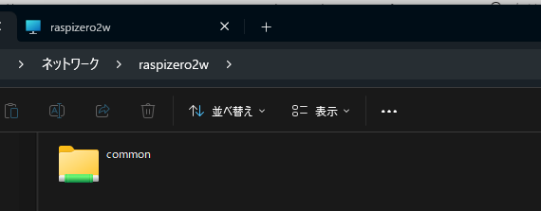
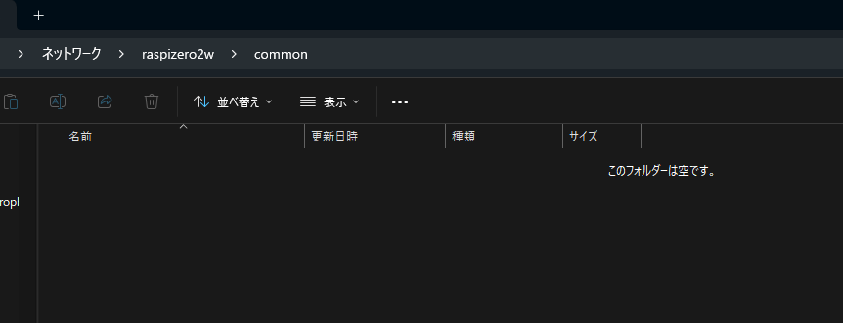
共有フォルダの確認
共有フォルダ common が出てきます。
開いても中身は、空です。

Slide 20
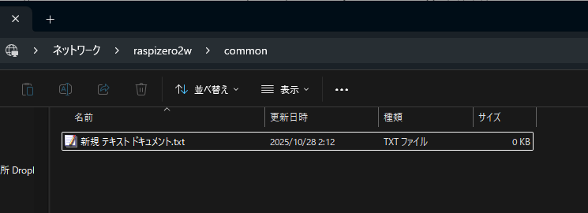
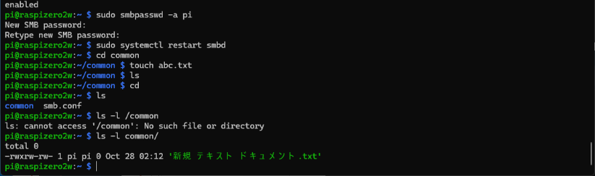
共有フォルダの確認
Windowsでファイルを作ってみます。
ラズパイで、ls -l common/ としてフォルダを確認します。

Slide 21
ラズパイのシステム終了

Slide 22
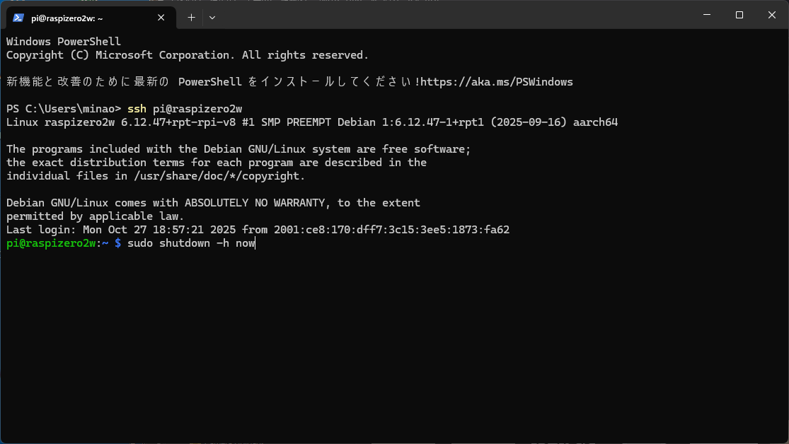
ラズパイの仕様の確認
以下のコマンドを入力します。
sudo shutdown -h now
終了すると、ラズパイZERO 2 W の緑のLEDが消えます。

